Slide 1

Su logo aquí
Administrar las finanzas en los Estados Unidos
Acceso a servicios de atención médica y
Conceptos básicos del seguro de salud
Presentado por:
Notes:
Preséntese a sí mismo e introduzca el título del programa y el nombre de la organización a la cual pertenece.
Explique que Cultivemos es una organización dedicada a ayudar a los agricultores y trabajadores agrícolas a manejar el estrés en la agricultura.
El tema de hoy es cómo acceder a los servicios de atención médica y comprender el seguro de salud en los Estados Unidos.
La atención médica en los Estados Unidos es costosa. Para ayudar a cubrir algunos de los costos de la atención médica, el seguro de salud puede ser proporcionado por su empleador o comprado a través del mercado de atención médica en su estado.
La mayoría de los hospitales y centros de salud no requieren documentación de residencia o estatus migratorio y ayudarán a cualquier persona. El costo por ir un médico dependerá de los servicios de atención médica que haya utilizado..
La presentación de hoy proporcionará una visión general de los servicios de atención médica y seguros en los Estados Unidos.
Nota para el facilitador: Distribuir publicación

Slide 2

¡Cuidarse es importante!
¿Dónde puedo recibir tratamiento médico?
Un consultorio médico
Un consultorio de médicos especialistas
Laboratorios
Clínicas de atención de urgencia
Hospital
Servicios de emergencia en un hospital
Notes:
En los Estados Unidos, la atención médica se brinda a través de hospitales, clínicas de atención de urgencia y médicos locales.
Hay médicos que son generalistas, médicos de atención primaria o médicos de familia que tratan a las personas con el tiempo.
También hay especialistas que se centran en ciertas enfermedades o dolencias como la diabetes o las enfermedades cardíacas.
Hay laboratorios que se pueden visitar que toman muestras de sangre, radiografías u otras pruebas prescritas por su médico de familia / atención primaria o especialistas para ayudar a comprender mejor su enfermedad.
Hay hospitales que ofrecen servicios como servicios de sala de emergencias, servicios quirúrgicos generales y especializados, servicios de rayos X / radiología y servicios de laboratorio.
Muchos hospitales tienen centros de atención de emergencia. Y estos son los lugares que uno visita cuando algo realmente horrible o potencialmente mortal sucede, como un ataque cardíaco o un accidente automovilístico.

Slide 3
¡Cuidarse es importante!
¿Dónde puedo recibir tratamiento médico?
Los Centros de Salud Federalmente Calificados (FQHC, por sus siglas en inglés) son proveedores de atención médica basados en la comunidad que reciben fondos federales para proporcionar servicios de atención primaria.
Localmente, estos centros pueden llamarse Centros de Salud Comunitarios o Centros de Salud para Migrantes.
Debe proporcionar información sobre el tamaño de la familia, identificación con foto, dirección y comprobante de ingresos al usar estas instalaciones.
Puede ir a estos centros por cualquier motivo: enfermedad o lesión.
Encuentre los Centros de Salud Federalmente Calificados más cercanos usando esta herramienta: https://findahealthcenter.hrsa.gov/tool
Notes:
Su salud es un activo importante. Sin su salud no puede trabajar, estar con la familia o vivir la vida al máximo. Si está enfermo o lesionado, trabajar y cuidar a su familia es más difícil. Es importante saber dónde puede recibir el tratamiento y cómo pagará el tratamiento médico. En los Estados Unidos hay Centros de Salud Federalmente Calificados. Estos son proveedores de atención médica basados en la comunidad que reciben fondos federales para proporcionar servicios de atención primaria. Ud. deberá proporcionar su información personal, pero no puede ser rechazado. A menudo, hay planes de pago para ayudarlo a cubrir los costos de la atención a lo largo del tiempo.
Encuentre el centro más cercano usando esta herramienta: https://findahealthcenter.hrsa.gov/tool

Slide 4
¿Cuánto costará si no tengo seguro?
Cuando se utiliza un sistema de pago de tarifas de escala móvil, el proveedor de atención médica usará una fórmula basada en sus ingresos y el tamaño de su familia para determinar cuánto debe pagar y establecer un plan de pago para pagar la factura a lo largo del tiempo.
El personal del hospital solicitará su historial médico para ayudar a evaluar sus necesidades médicas. El hospital le enviará una factura por correo. Por lo tanto, debe proporcionar su nombre y dirección. También debe proporcionar información sobre su nivel de ingresos para que el hospital pueda facturarle la cantidad correcta.
Notes:
El costo de la visita al médico dependerá de los servicios de atención médica que haya utilizado. En algunos hospitales y clínicas, utilizan un sistema de pago de escala móvil para determinar cuánto cobrarán. Además, pueden hacerle preguntas sobre su salud para que puedan tratar mejor su enfermedad o lesión.
Nota para el facilitador: revise las palabras importantes que debe saber
Tarifa de escala móvil – ofrece precios variables para productos o servicios basados en la capacidad de pago del cliente.
Proveedor de salud - es un profesional de la salud o una organización de centros de salud con licencia para proporcionar servicios de diagnóstico y tratamiento de atención médica

Slide 5

¿Quién cubre los costos si me lesiono?
Si se lesiona en el trabajo, su empleador puede tener un tipo de seguro para usted llamado Compensación para trabajadores. Este tipo de seguro solo entra en juego cuando se lesiona mientras trabaja; Cubre salarios perdidos y facturas médicas a cambio de que renuncie a su derecho a demandar a su empleador. Consulte con su empleador para asegurarse de que está cubierto.
Si no tiene seguro médico, pagará todos los costos de la atención médica. El uso de un centro de atención médica que utiliza una tarifa de escala móvil le ahorrará dinero.
Si tiene seguro de salud, entonces comparte el costo de la atención médica con su compañía de planes de seguro de salud y tal vez con su empleador.
Notes:
¿Quién cubre el costo de una lesión? Depende un poco de las circunstancias. Si se lesiona mientras está en el trabajo, la mayoría de los empleadores tienen compensación laboral o seguro de compensación laboral. La compensación de trabajadores es una forma de seguro que proporciona reemplazo de salario y beneficios médicos a los empleados lesionados en el curso del empleo a cambio de la renuncia obligatoria del derecho del empleado a demandar a su empleador por el agravio de negligencia. Usted deberia hablar con su empleador acerca de si tienen este seguro disponible para usted.
Si no tiene seguro medico entonces Ud. pagará el costo. Por lo tanto, es mejor buscar el mejor centro de atención médica antes de que haya una emergencia.
Si tiene seguro de salud, entonces comparte el costo de la atención médica con la compañía del plan de seguro de salud.
Hablemos un poco más sobre el seguro de salud.

Slide 6

¿Qué es el seguro médico?
El seguro de salud o seguro médico es un tipo de seguro que cubre la totalidad o parte del riesgo de que una persona incurre en gastos médicos.
Cuando paga y usa su póliza de seguro de salud, el proveedor de seguros y Ud. comparten los gastos médicos.
Notes:
En los Estados Unidos, el seguro de salud a menudo es proporcionado por el empleador o se compra en el mercado de atención médica. El seguro de salud es una herramienta que las personas usan para administrar posibles costos desconocidos cuando se enferman, lesionan o desarrollan una afección de salud crónica, comprando y pagando un seguro de salud. Cuando paga y usa su póliza de seguro de salud, el proveedor de seguros y usted comparten los gastos médicos.
La forma en que funciona es que hay una tarifa mensual por tener la póliza de seguro que usted o su empleador pagan. Luego, la póliza proporciona beneficios como acceder a servicios de atención médica a un precio más bajo, compartir el costo de la atención con ellos y algunos servicios de prevención ofrecidos de forma gratuita, como una visita anual con su médico de familia.

Slide 7
¿Cómo obtengo un seguro de salud?
Algunos empleadores ofrecen seguro de salud como un beneficio para empleados.
Por lo tanto, los costos del seguro de salud podrían compartirse con su empleador; Ud. recibiría una tarjeta de seguro médico e información sobre el plan.
La mayoría de los estados tienen un Mercado de Seguros Médicos.
Este programa facilita el acceso al seguro de salud. La cantidad que pague por el seguro se basará en sus ingresos y el tamaño de su familia, las edades y si hay fumadores en la familia. Según la información que proporcione, puede calificar para ayuda financiera o subsidios que reducen el costo de la prima mensual.
Notes:
Notas del facilitador: revise el contenido de la diapositiva y las palabras importantes que debe saber a continuación:
Beneficios para empleados - son una forma de compensación pagada por los empleadores a los empleados por encima de los salarios regulares. Los ejemplos incluyen seguro de salud o primas salud y / o discapacidad.
Mercado de Seguros Médicos - es un lugar (tanto en línea como en persona) donde los consumidores en los Estados Unidos pueden comprar planes de seguro de salud individuales / familiares privados y recibir subsidios basados en los ingresos para hacer que la cobertura y la atención sean más accesibles.. (https://www.healthcare.gov/)
Subvención - una suma de dinero otorgada por el gobierno para ayudar a un individuo para que el precio de un producto o servicio permanezca bajo o competitivo.

Slide 8
¿Quién puede obtener un seguro de salud?
Ciudadanos nacidos en los EE.UU.
Ciudadanos naturalizados de los EE.UU.
Inmigrantes legalmente presentes (como los trabajadores H2A)
Aquellos considerados residentes de los Estados Unidos para fines fiscales son elegibles para la cobertura a través del Mercado de Seguros Médicos®
Los inmigrantes indocumentados no son elegibles para comprar un seguro de salud en el Mercado de Seguros Médicos. Pero pueden solicitar cobertura en nombre de niños documentados o miembros de la familia.
Notes:
Nota para el facilitador: Revise la información de esta diapositiva
Mercado de Seguros Médicos - es un lugar (tanto en línea como en persona) donde los consumidores en los Estados Unidos pueden comprar planes de seguro de salud individuales / familiares privados y recibir subsidios basados en los ingresos para que la cobertura y la atención sean más accesibles. (https://www.healthcare.gov/)
Nota para la actividad de la diapositive - Los facilitadores podrían ir al sitio web de su estado/localidad para mostrar a los participantes cómo obtener más información sobre los planes del mercado. También puede invitar a un navegador/asistente del mercado de seguros de salud al programa para ayudar a las personas a inscribirse en los planes.

Slide 9
¿Qué pasa con el cuidado dental?
El cuidado dental es importante para su salud.
La atención dental generalmente no está cubierta por el seguro de salud.
Algunas clínicas ofrecen atención dental gratuita o de bajo costo y atención de emergencia. Puede encontrar un proveedor local en este sitio web: https://www.authoritydental.org/toothwisdom.
Algunos empleadores ofrecen seguro dental como un beneficio para empleados.
Si no lo hacen, puede usar el Mercado de Seguros Médicos para encontrar un plan de seguro dental.
Esto también tendrá una prima mensual, copagos, coseguro y costos deducibles.
Notes:
Si tiene problemas con la boca o los dientes, puede ser doloroso e impactar otros aspectos de su salud y bienestar. Es importante cuidar sus dientes. En los Estados Unidos hay dentistas que pueden ayudarlo a mantener su boca y dientes sanos. Pídale a su empleador que lo conecte con un dentista en su localidad, especialmente si tiene problemas con los dientes o tiene dolor en la boca.
Nota para el facilitador: revise el contenido de la diapositiva y revise las palabras para saber a continuación si es necesario o diga que los tipos de costos de los planes de seguro de salud dental son similares a los planes de seguro de salud.
Prima mensual - tarifa mensual pagada a una compañía de seguros o plan de salud para proporcionar cobertura de salud.
Deducible - es una cantidad fija de dinero que una persona asegurada debe pagar de su bolsillo cada año por servicios de atención médica elegibles antes de que el plan de seguro comience a pagar cualquier beneficio. Muchos planes permiten el acceso a servicios preventivos sin tener que pagar primero el deducible.
Copago - es una cantidad fija para un servicio cubierto, pagada por un paciente al proveedor del servicio antes de recibir el servicio.
Coaseguro - el porcentaje de los costos que un paciente paga por el costo de los servicios de atención médica.
Tienda de comparación - compare el precio de los productos o servicios de diferentes proveedores antes de comprar.

Slide 10
¿Cómo uso el seguro médico y dental?
El primer paso es conocer su plan de seguro.
Habrá un documento o sitio web con una Evidencia de Cobertura que proporciona esta información.
Revise los costos de los diferentes tipos de costos de atención médica y cualquier guía para acceder a la atención.
Determine cuáles son los médicos y hospitales que puede usar y que estén asociados con la compañía de seguros. Esto se llama red.
Usted querrá visitar a su médico al menos una vez al año para hacer un chequeo anual. Esta visita es gratuita.
Sepa a dónde ir antes de enfermarse o lesionarse.
  Es mejor tener ésto resuelto antes de que necesite ayuda.
Notes:
Usar su seguro lo ayuda a mantenerse bien. Por lo tanto, es importante comprender qué servicios se proporcionan, quién los proporciona y cuánto será el copago o coseguro y el deducible. Se proporciona un documento para cada plan de seguro de salud llamado Evidencia de cobertura. Un documento de evidencia de cobertura: es el contrato legal entre usted y la compañía de seguros de salud. Éste describe qué servicios están cubiertos y los costos, explica cómo funciona el plan y qué puede hacer si tiene preguntas o inquietudes.
Recomendamos obtener una copia o revisar el documento antes de que necesite los servicios de atención médica. De esa manera, usted sabe qué esperar y dónde ir antes de que necesite usarlos. Por ejemplo, identifique quién será su médico de atención primaria. Haga una cita para un chequeo y vaya a verlos. Esto le permitirá crear una relación con ellos antes de tener una enfermedad o lesión. Pídale a su empleador o amigos ideas sobre quién podría ser un buen médico y luego consulte con su plan de seguro para ver si cubren los costos de ese médico.
Sepa a dónde ir antes de lastimarse. Una vez más, mire la Evidencia de cobertura del seguro médico, llame al número de teléfono de servicios para miembros del plan de seguro médico o hable con su empleador sobre qué salas de emergencia del hospital o centros de atención de urgencia hay cerca para que sepa a dónde ir antes de que suceda algo. Ingrese los números de teléfono importantes en su teléfono celular para que tenga la información a mano en caso de emergencia.

Slide 11

¿Cómo funciona el seguro de salud?
Una compañía de seguros de salud a menudo tiene varios planes para elegir. Aunque los diferentes planes pueden ofrecer los mismos tipos de servicios, los costos pueden ser diferentes.
Los costos pueden incluir una prima o pago mensual, un deducible, copagos o gasto de coseguro.
Todos estos costos diferentes serán determinados por el plan que elija.
A menudo, cuanto mayor es la prima, menores son los otros gastos. Es importante comparar precios.
Notes:
Hay diferentes tipos de planes de seguro de salud que ofrecen servicios de atención médica. Existe un conjunto estándar de beneficios para los planes, lo que significa que todos los planes deben ofrecer algún nivel de costo compartido para cada uno de esos servicios pero diferentes planes cubren los costos de manera diferente. Por ejemplo, un plan puede tener un deducible alto y primas mensuales y copagos bajos, mientras que otro diferente puede tener un deducible bajo y primas mensuales más altas.
Las compañías de seguros de salud tienen contratos con hospitales, médicos y laboratorios. Esto se llama la red. La compañía de seguros ha negociado las tarifas con los proveedores de atención médica para determinar cuánto cobrarán. Cuando alguien con seguro va a visitar a esos proveedores de atención médica, se cobran las tarifas negociadas. La compañía de seguros de salud paga parte del costo y usted paga parte del costo.
Hay diferentes tipos de costos.
Nota del facilitador: Revise los costos mencionados aquí:
Prima mensual - cuota mensual pagada a una compañía de seguros o plan de salud para proporcionar cobertura de salud.
Deducible - es una cantidad fija de dinero que una persona asegurada debe pagar de su bolsillo cada año por servicios de atención médica elegibles antes de que el plan de seguro comience a pagar cualquier beneficio. Muchos planes permiten el acceso a servicios preventivos sin tener que pagar primero el deducible.
Copago - es una cantidad fija para un servicio cubierto, pagada por un paciente al proveedor del servicio antes de recibir el servicio.
Coseguro - el porcentaje de los costos que un paciente paga por el costo de los servicios de atención médica. Por lo general, si paga un copago, no habrá cargos por coseguro.
Tienda de comparación - comparar el precio de los productos o servicios de diferentes proveedores antes de comprar
Si su empleador le ha proporcionado un seguro, pídales información sobre el plan de seguro que lo cubre. También puede consultar el sitio web de esa compañía para ver quiénes son los médicos, hospitales y laboratorios que están asociados con el plan. Muchas compañías de seguros de salud también ofrecen líneas de ayuda para ayudarlo a encontrar el tipo de ayuda correcta.

Slide 12
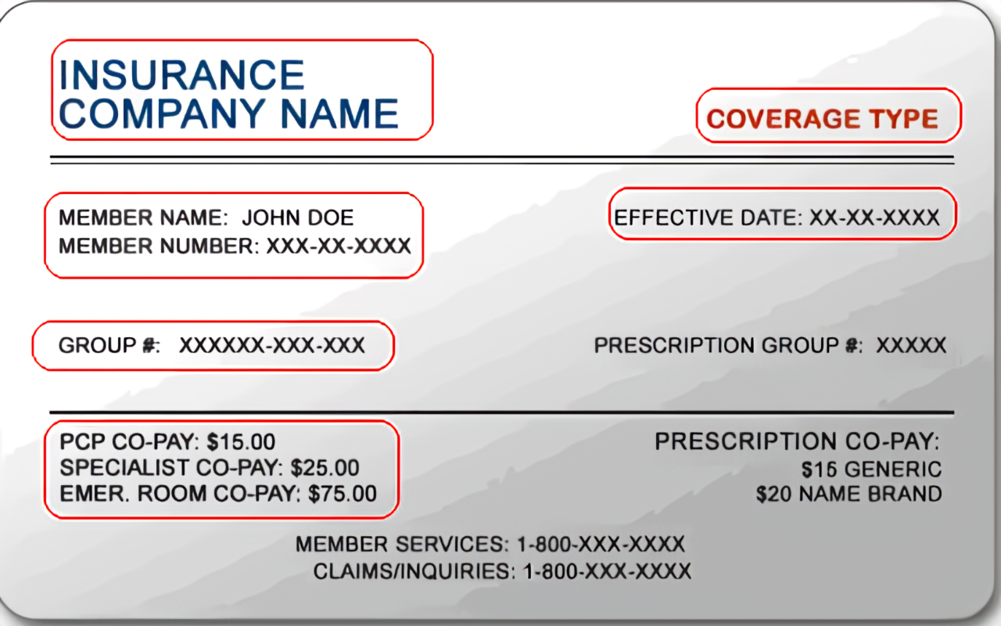
¿Cómo uso el seguro de salud?
Pague su prima mensual para asegurarse de tener cobertura de seguro para los servicios de salud que utiliza.
Recibirá una tarjeta de seguro médico y debe llevarla consigo en todo momento.
Encuentre médicos y servicios de atención médica que formen parte de la red de planes de seguro médico.
Cuando necesite servicios de atención médica, le mostrará esta tarjeta al proveedor de atención médica.
Es posible que tenga que pagar todos los costos hasta que se alcance el deducible. Este no es el caso de los servicios de prevención como los chequeos anuales.
Pague un monto de copago cuando visite al médico o al laboratorio.
Ejemplo de tarjeta de seguro
Notes:
Una vez que elija un plan y tenga seguro, pagará su prima mensual para asegurarse de tener cobertura para los servicios de salud que utiliza.
Una vez que tenga seguro médico, recibirá una tarjeta de seguro médico. Hay información importante en esta tarjeta, incluido el tipo y número de póliza, información sobre montos de copago, montos de coseguro e información de contacto del seguro médico.
Cuando necesite servicios de atención médica, le mostrará esta tarjeta al proveedor de atención médica. Cuando acude a un proveedor de atención médica, puede haber un monto de copago que debe pagar en el momento de la visita. Esta cantidad estará en la tarjeta.

Slide 13
¿Cómo funciona el seguro de salud?
Después de que termine su visita, el proveedor de atención médica enviará información a la compañía de seguros de salud sobre los servicios, el costo y cuánto les pagó como copago.
La compañía de seguros de salud pagará al proveedor de atención médica el resto de lo que se le debe al proveedor.
Si acudió a un proveedor de atención médica que no formaba parte de la red de la compañía de seguros de salud, podría haber cargos adicionales que la compañía de seguros de salud no cubrió, y el proveedor de atención médica podría facturarle. Por esta razón, es esencial ver a los proveedores de atención médica que están en su red.
Notes:
Nota para el facilitador - revise la diapositiva

Slide 14
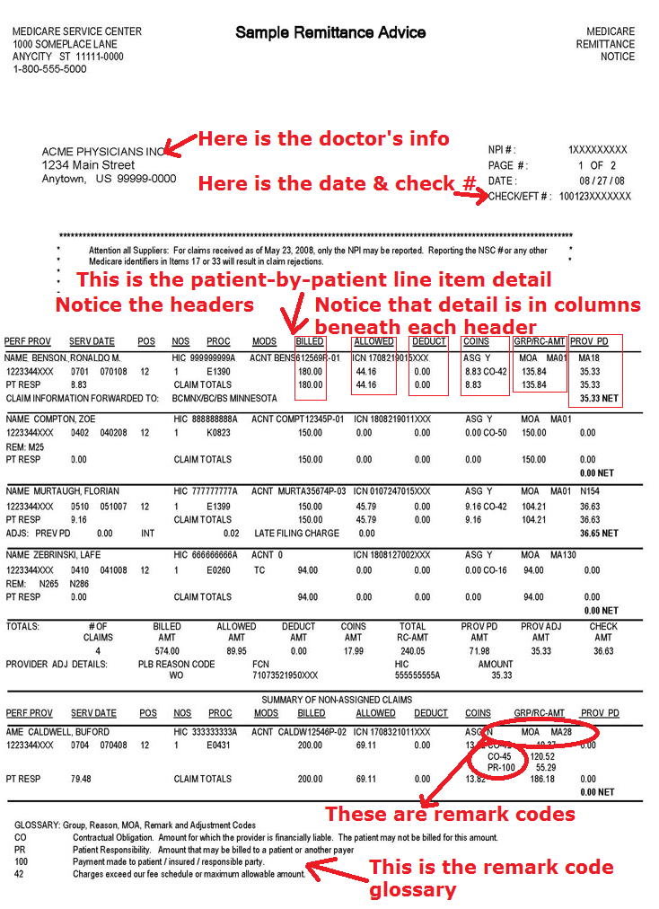
¿Cómo uso el seguro de salud?
Después de que la compañía de seguros de salud le pague al proveedor de atención médica, usted recibirá un documento que explica lo que pagó la compañía de seguros de salud. Esto se denomina documento de Explicación de Beneficios.
Revise los documentos de Explicación de Beneficios para asegurarse de que los servicios que utilizó y las tarifas sean correctas.
Si no lo son, llame a su proveedor de atención médica o compañía de seguros de salud para averiguar por qué hay diferencias.
Notes:
Nota para el facilitador: Revise la diapositiva
Documento de Explicación de beneficios - es la explicación escrita de la compañía de seguros de salud con respecto a la información de servicios de atención médica que un proveedor de atención médica les envía, resumiendo los servicios prestados, lo que pagó la compañía de seguros de salud y lo que el paciente debe pagar.

Slide 15
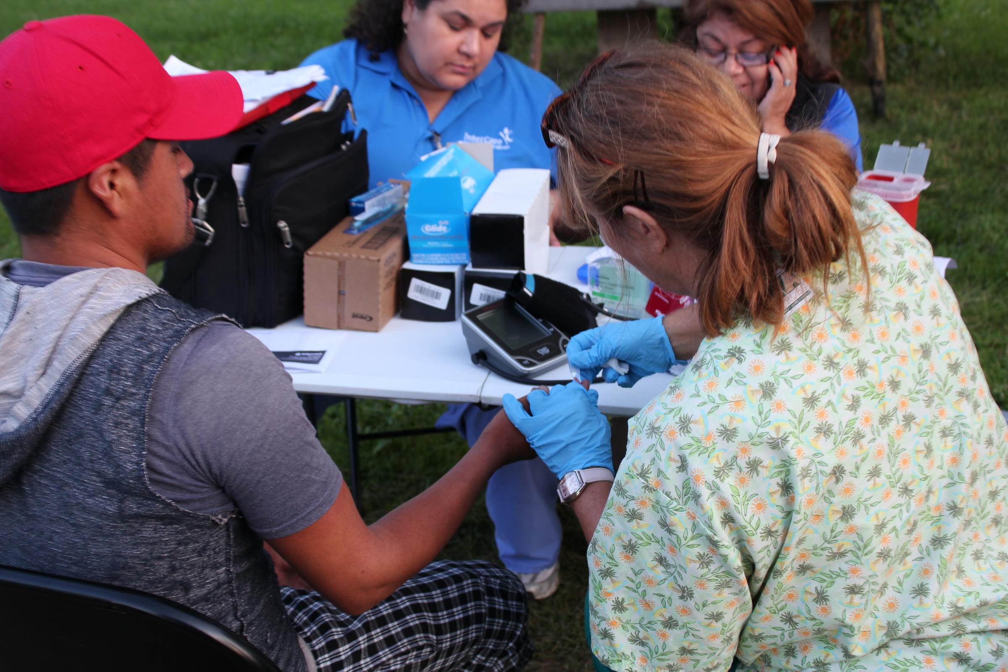
¿Cómo uso el seguro de salud?
A veces, los servicios de atención médica no requieren un copago, sino que requieren que usted pague un coseguro o un porcentaje de la factura.
Por ejemplo, si el costo total de los servicios es de $100 y el monto del coseguro es del 15%, entonces usted le debe al proveedor de atención médica $15 mientras que la compañía de seguros de salud pagaría $85.
Notes:
Copago - es una cantidad fija para un servicio cubierto, pagada por un paciente al proveedor del servicio antes de recibir el servicio.
Coseguro - el porcentaje de los costos que un paciente paga por el costo de la atención médica

Slide 16
Conoce a Dani - Un caso de estudio
Dani gana $ 15.00 por hora y trabaja 60 horas cada semana, y vive en los Estados Unidos todo el año.
Dani está casado, tiene tres hijos y no gana dinero con otros trabajos. El ingreso bruto anual de Dani es de $ 46,800.
Un día, Dani tuvo un accidente en la ciudad y se rompió un brazo. No estaba trabajando en ese momento.
Dani fue al Centro de Salud Federalmente Calificado local donde se tomó una radiografía, se realizó una cirugía, se usó anestesia durante la cirugía, se usó un yeso para estabilizar el brazo después de la cirugía, se proporcionaron analgésicos y se atendieron 2 visitas de seguimiento para verificar la cirugía y quitar el yeso.
Sin Seguro ni asistencia del Centro de Salud, el costo total de este evento fue de $9,352.
Notes:
Revise la historia del caso de estudio

Slide 17
Conoce a Dani - Un caso de estudio
Escenario 1 –
Al trabajar con el Centro de Salud Federalmente Calificado, Dani proporcionó la documentación requerida que demuestra los ingresos, el tamaño de la familia y su dirección.
Usando la fórmula de tarifa de escala móvil, el departamento de facturación concluyó que Dani tendría que pagar $ 20 por cada visita (3 x $ 20 = $ 60) y el 30% de la factura total (.30 x $ 9,352 = $ 2,805) por un total de $ 2,865.
El Centro de Salud trabajó con Dani para desarrollar un plan de pago de $ 150 / mes por alrededor de 19 meses.

Slide 18
Meet Dani - A Case Study
Escenario 2 –
Mercado de Seguros Médicos – Para una familia de 5 para un rango medio (Plan Plata), el costo por mes sería de $1500/mes para todos los miembros de la familia.
Pero según los ingresos, el tamaño de la familia y la información de ubicación de residencia, el ingreso es igual al 151% del nivel de pobreza. Este nivel se utiliza para determinar cuánto subsidio recibirá.
Esto significa que Dani es elegible para recibir ayuda financiera a través del Mercado de Seguros Médicos.
Una estimación de su costo de cobertura y cantidad de ayuda financiera en el 2022 se estimaría en $ 1,479 por mes ($ 17,754 por año) como crédito fiscal de prima. Esto cubre casi el 100% de los costos de la prima mensual y significa que el costo real podría ser de $ 1 / mes para un total de $ 14 / año, dependiendo del plan Silver elegido.
Los gastos de bolsillo totales se limitarían a $ 5,800 en 2022. Habría un deducible de $ 1500 a pagar y copagos por las tres visitas a los servicios de atención médica.

Slide 19
Meet Dani - A Case Study
Continuación de escenario 2
En el caso de este accidente, el costo total sería $14/año por la prima del seguro médico + $1500 de deducible + 3 x $25/visita deducible para un total de $14 + $1500 + 75 = $1,589.
Después de hablar con el centro de salud, se desarrolló un plan de pago de $150/mes durante 11 meses.
El beneficio adicional de este escenario es que toda la familia estará cubierta por un seguro de salud para futuras visitas médicas preventivas, enfermedades o dolencias.

Slide 20
¿Qué escenario elegiría?
Notes:
Pida a los participantes que compartan qué escenario elegirían y por qué.
Pregunte si tienen preguntas adicionales.

Slide 21
Recursos
HealthCare.gov – el sitio web del gobierno federal que proporciona información imparcial sobre la cobertura de atención médica y el mercado de seguros de salud. Tenga cuidado con los imitadores que quieren venderle seguros!!! https://www.healthcare.gov/
Encuentre un centro de atención médica calificado federalmente aquí: https://findahealthcenter.hrsa.gov/
Health Insurance 4 U – un autoestudio gratuito de la Extensión Cooperativa de la Universidad de Delaware sobre el seguro de salud y el mercado. Se puede encontrar aquí: https://www.udel.edu/academics/colleges/canr/cooperative-extension/nutrition-wellness/health-insurance/health-insurance-4-u/
University of Maryland Extension Health Insurance Literacy Initiative – recursos para educadores y consumidores sobre seguros de salud. Lo puede encontrar aquí: https://extension.umd.edu/programs/family-consumer-sciences/health-insurance-literacy
Notes:
Si lo desea agregue recursos locales.

Slide 22
Temas cubiertos en el día de hoy:
Palabras importantes que debe saber sobre la atención médica y el seguro de salud en los EE. UU.
Comprender cómo acceder a los servicios de atención médica
Entender el seguro de salud como una herramienta para reducir costos y acceder a la atención médica
Compartir recursos locales y nacionales.
¿Tiene alguna pregunta?

Slide 23
Gracias por participar en nuestro programa
Por favor utilice la evaluación que le proporcionamos para ayudarnos a saber cuán efectivos hemos sido en proporcionarle esta información.
Notes:
Distribuir la evaluación

Slide 24


